Slide 1






Chào mừng các em đến với
tiết tiếng việt
Notes:
Bài giảng thiết kế bởi: Hương Thảo - tranthao121006@gmail.com

Slide 2


Thứ Năm ngày 30 tháng 12 năm 2021
Nghe – Viết
Chơi chong chóng

Slide 3
1. Nghe – viết
Chơi chong chóng
An yêu thích những chiếc chong chóng giấy. Mỗi chiếc chong chóng chỉ có một cái cán nhỏ và dài, một đầu gắn bốn cánh giấy mỏng, xinh như một bông hoa. Nhưng mỗi lần quay, nó mang lại bao nhiêu là tiếng cười và sự háo hức.
Những chữ nào được viết hoa?
Trong đoạn viết có những dấu câu nào?

Slide 4
Thứ Năm ngày 30 tháng 12 năm 2021
Nghe – Viết
Chơi chong chóng
An .......

Slide 5
2. Chọn a hoặc b
a. Chọn iu hoặc ưu thay cho ô vuông.
sưu tầm phụng phịu
dịu dàng tựu trường

Slide 6
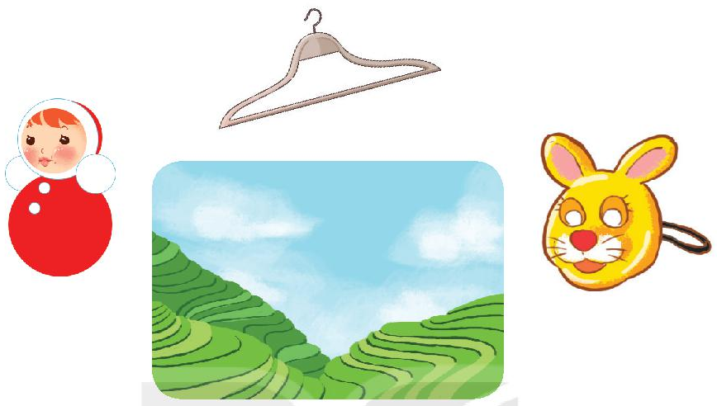
2. Chọn a hoặc b
b. Tìm từ ngữ chỉ sự vật có tiếng chứa ăt, ăc, ât hoặc âc.
mắc áo
lật đật
mặt nạ
ruộng bậc thang

Slide 7



CỦNG CỐ BÀI HỌC
Notes:
Bài giảng thiết kế bởi: Hương Thảo - tranthao121006@gmail.com

